Slide 1
Protezione del Patrimonio
Convegno Unione Industriali
Torino, 16 ottobre
1
Notes:
1

Slide 2
CONTESTO
Materiale ad esclusivo uso interno

Slide 3
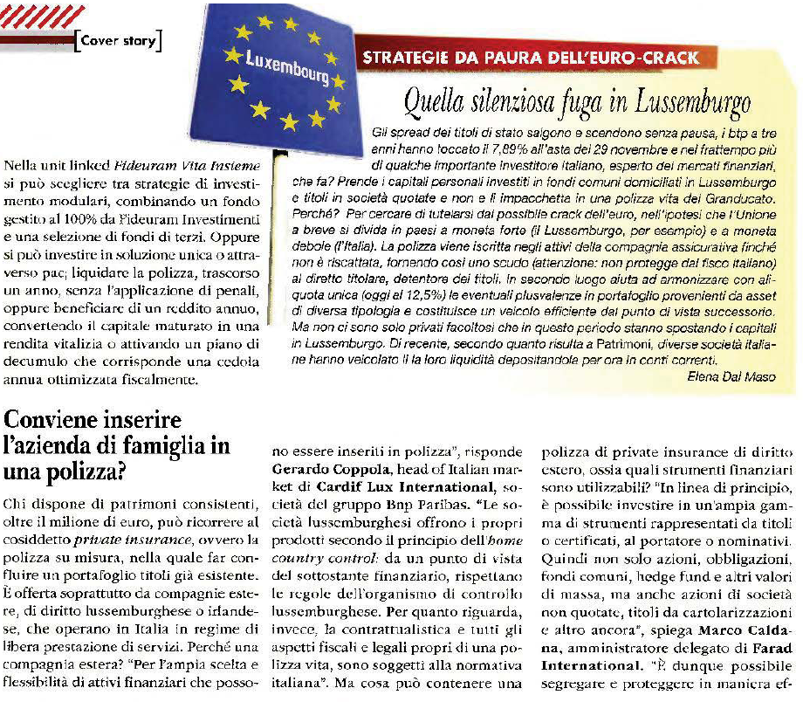
CONTESTO
Materiale ad esclusivo uso interno

Slide 4
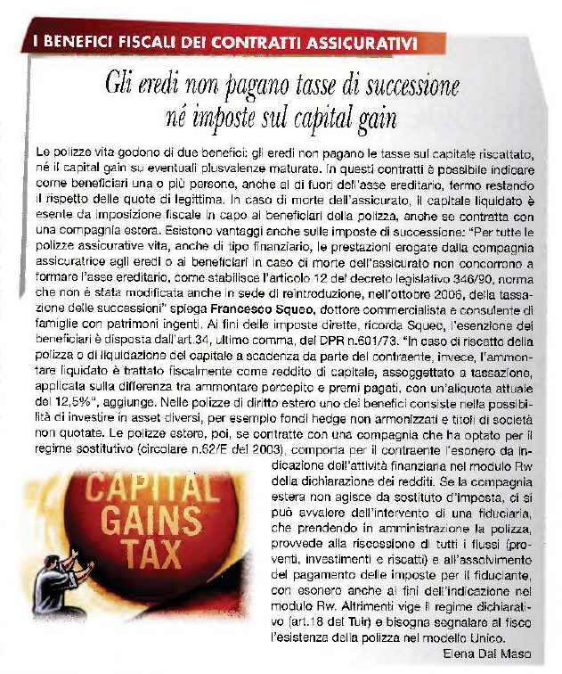
CONTESTO
Materiale ad esclusivo uso interno

Slide 5
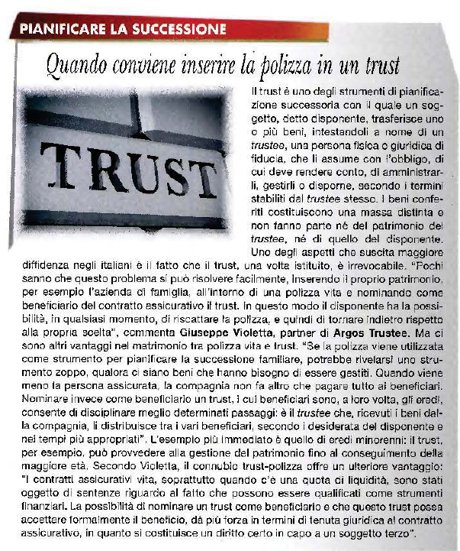
CONTESTO
Materiale ad esclusivo uso interno

Slide 6
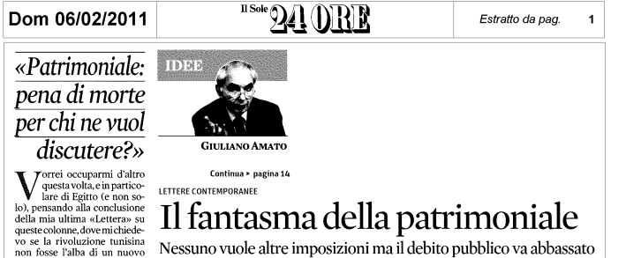
Se ne parla da un po’ di tempo …
Materiale ad esclusivo uso interno

Slide 7
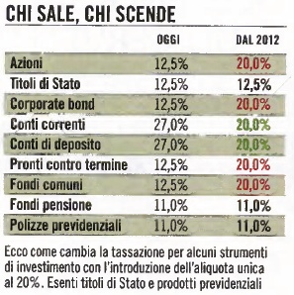
Le prime risposte sono arrivate…
Come cambia il Superbollo
Nel 2012 | Nel 2013
0,1% | 0,15%
min 34,20 – Max 1.200 | Min 34,20 – no Max

Slide 8
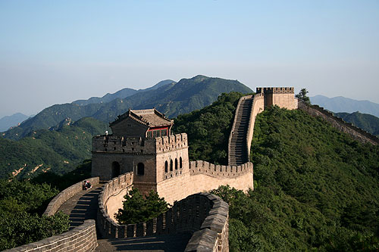
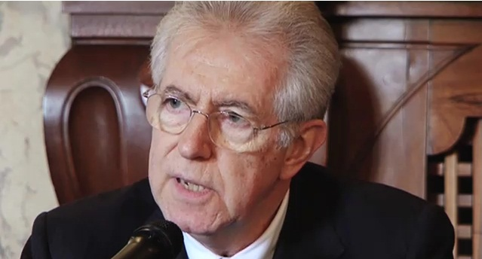
ESIGENZE
Difesa del portafoglio
Flessibilità e disponibilità
Ottimizzazione fiscale
Rischio paese

Slide 9
QUALI POSSIBILI SOLUZIONI
POLIZZE
TRUST
FONDO PATRIMONIALE
FIDUCIARIA
CCESTERO

Slide 10
Un confronto
PROTEZIONE DEL PATRIMONIO:
PRIVATE INSURANCE | TRUST
Revocabile/Riscattabile in qualunque momento, sia parzialmente sia totalmente | Distinzione tra Trust revocabile ed irrevocabile, con propensione per la seconda tipologia, anche per gli effetti di natura fiscale
Ampia discrezionalità del disponente/contraente | Limitata discrezionalità del contraente Problematiche fiscali per i trust “opachi”
No imposte sul reddito da capitale in caso di morte dell’assicurato; mentre si ha l’ applicazione dell’ imposta in caso di riscatto parziale o totale della polizza | Reddito da capitale da pagare annualmente su redditi conseguiti. Imposta di donazione alla costituzione + imposte di registro per gli immobili
Cliente/Fiduciaria rimane titolare dei propri beni. Vi è anche la possibilità di porre la polizza in pegno (analizzare caso per caso) | Spossessamento dei beni da parte del disponente

Slide 11
REGIME FISCALE
Assicurativo
Risparmio Gestito
Deposito Amministrato
Successioni
Tutela Patrimoniale
Efficienza Fiscale
Gestioni Patrimoniali
Imposta di Bollo
Tassazione fondi
Tassazione Cedole/Dividendi

Slide 12
“Private Insurance”
Il “Private Insurance” è il termine che identifica l’insieme delle soluzioni assicurative offerte alla clientela “Private” con problematiche complesse e sofisticate
Il “Private Insurance è un’offerta assicurativa
Altamente specializzata
viene formulata attraverso una struttura dedicata al Private Insurance dotata di risorse umane qualificate e specializzate all’interno di Compagnie e Intermediari

Slide 13
“I Soggetti del Contratto”
CLIENTE
INTERMEDIARIO
AUTORIZZATO
COMPAGNIA
BANCADEPOSITARIA
ASSET MANAGER

Slide 14
“Funzionamento”
COMPAGNIA
POLIZZA
CLIENTE
BENEFICIARI

Slide 15
PROTEZIONE DEL PATRIMONIO:
PERCHÉ UNA PRIVATE INSURANCE?
Impignorabile e insequestrabile art. 1923 c.c.; (seguire evoluzione del diritto)
Esente imposte successione (dentro e fuori asse ereditario). DLgs. 346 1990 art.12 Lettera c. “Beni non compresi nell’attivo ereditario”
Pianificazione Beneficiari / Successoria
Esente tassazione plusvalenze in caso di morte (no capital-gain)
Efficienza fiscale (compensazione plusvalenze e minusvalenze)
Riservatezza (no quadro RW se presente intermediario es. Fiduciaria)
Pegno

Slide 16
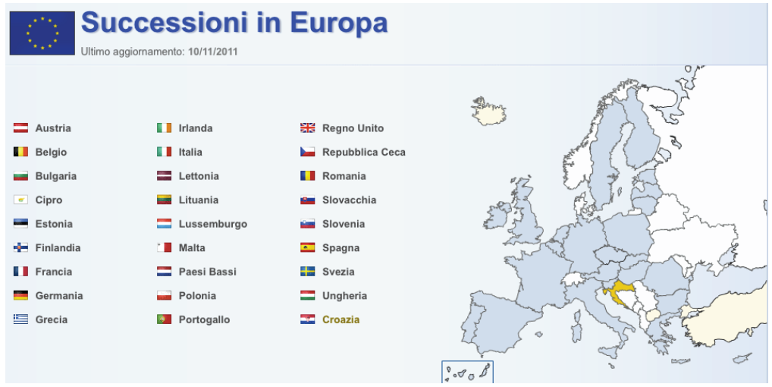

Slide 20
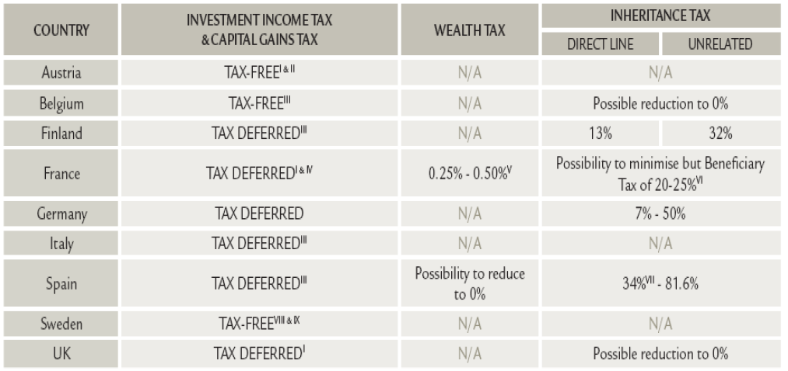
Cosa succede in Europa

Slide 21
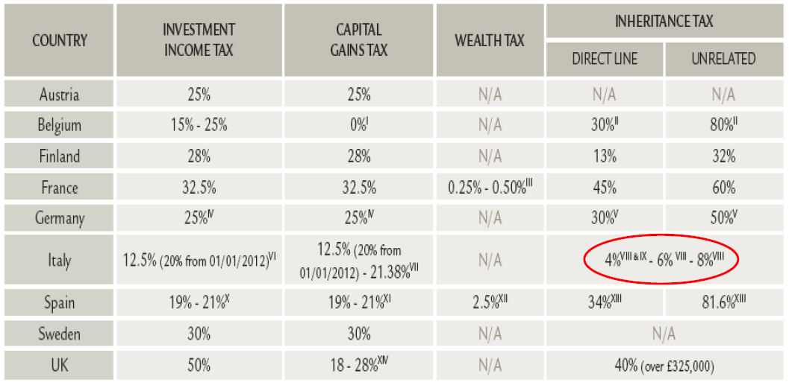
Cosa succede in Europa

